Slide 1
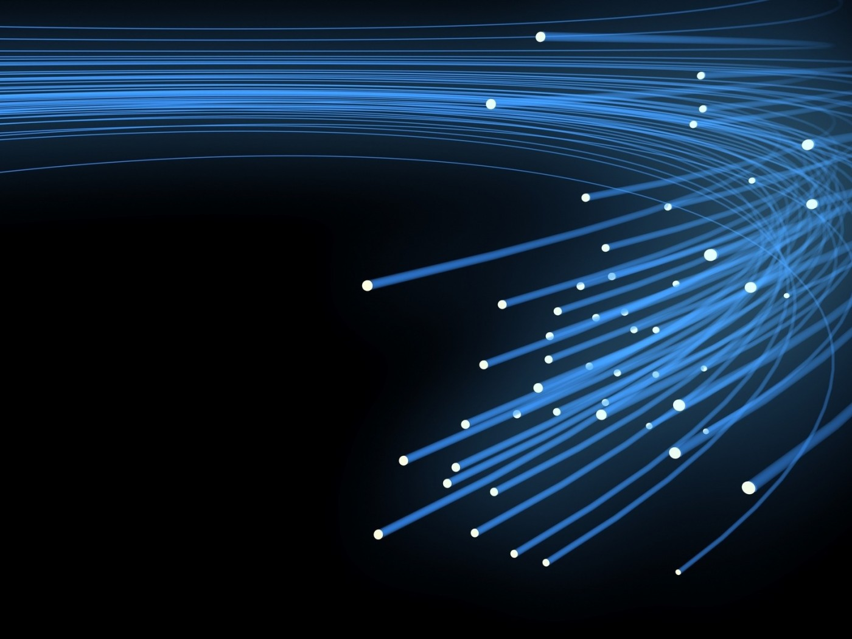
স্বাগতম

Slide 2


শ্রেণি : ৮ম
বিষয় : তথ্য ও যোগাযোগ প্রযুক্তি
অধ্যায় : দুই
পাঠ : ৯
সময় : ৫০ মিনিট
তারিখ : ০৫/০৪/২০১৯ খ্রিঃ
মোঃ ফারুক হোসেন চৌধুরী
সহকারি শিক্ষক (ব্যবসায় শিক্ষা)
নোয়াগাঁও উচ্চ বিদ্যালয়
নবীনগর, ব্রাহ্মণবাড়িয়া
মোবাইল : ০১৭১২৪৯২৬৪৮
E-mail : farukchowdhury661@yahoo.com

Slide 3




ছবিগুলো লক্ষ্য কর এবং প্রশ্নগুলোর উত্তর দেয়ার চেষ্টা কর
একটা কম্পিউটারের সাথে আরেকটা কম্পিউটারের সংযোগ দেয়ার বা নেটওয়ার্ক তৈরী করার ভিন্ন ভিন্ন পদ্ধতিগুলোকে কি বলা হয়?
এবার কম্পিউটারগুলোর মধ্যে কোন সংযোগ লক্ষ করা যাচ্ছে কি?
এই সংযোগ অন্য কোন উপায়ে দেওয়া সম্ভব কি?
চিত্রে আলাদা আলাদা কম্পিউটারগুলোর মধ্যে কোন সংযোগ মাধ্যম আছে কি ?

Slide 4
টপোলজি

Slide 5
এই পাঠ শেষে শিক্ষার্থিরা...
১। টপোলজি কী তা বলতে পারবে ;
২। কম্পিউটার নেটওয়ার্কের প্রকারভেদ ব্যাখ্যা করতে পারবে ;
৩। বিভিন্ন টপোলজির গঠন বর্ণনা করতে পারবে।

Slide 6


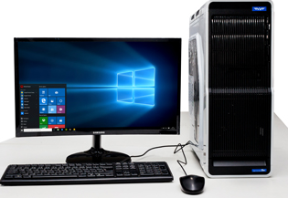
ছবিগুলো লক্ষ্য কর
চিত্রে আলাদা আলাদা কম্পিউটারগুলোর মধ্যে কোন সংযোগ মাধ্যম আছে কি ?
এবার কম্পিউটারগুলোর মধ্যে কোন সংযোগ লক্ষ্য করা যাচ্ছে কি?
এই সংযোগ অন্য কোন উপায়ে দেওয়া সম্ভব কি?
অর্থাৎ একটা কম্পিউটারের সাথে আরেকটা কম্পিউটারের সংযোগ দেয়ার বা নেটওয়ার্ক তৈরী করার ভিন্ন ভিন্ন পদ্ধতিকে টপোলজি বলা হয়।

Slide 7

একক কাজ
সময়
৩ মিনিট
 টপোলজি কাকে বলে ?

Slide 8
সংযুক্ত কম্পিউটারগুলোর অবস্থানের উপর ভিত্তি করে কম্পিউটার নেটওয়ার্ককে চার ভাগে ভাগ করা যায়:
PAN
(Personal Area Network)
LAN
(Local Area Network)
MAN
(Metropolitan Area Network)
WAN
(Wide Area Network)
লোকাল এরিয়া নেটওয়ার্কের অন্তর্গত কম্পিউটারগুলো সংযুক্ত করার জন্য যে বিভিন্ন পদ্ধতি ব্যবহার করা হয় তাকে নেটওয়ার্ক টপোলজি বলে।

Slide 9

টপোলজি
বাস টপোলজি
রিং
টপোলজি
স্টার টপোলজি
ট্রি
টপোলজি
মেস টপোলজি

Slide 10

# একটা মূল ব্যাকবোন বা মূল লাইনের সাথে সবগুলো কম্পিউটার যুক্ত।
# একটা কম্পিউটারে তথ্য পাঠালে সবগুলো কম্পিউটারে প্রদর্শিত হয়।
বাস টপোলজি

Slide 11
# প্রত্যেকটি কম্পিউটার তার দুই পাশের দুটি কম্পিউটারের সাথে যুক্ত।
# এক কম্পিউটার থেকে আরেক কম্পিউটারে তথ্য একটা নির্দিষ্ট দিকে যায়।
রিং টপোলজি

Slide 12

সময়
৫ মিনিট
জোড়ায় কাজ
মূল লাইনের সাথে সবগুলো কম্পিউটার যুক্ত থাকে কোন টপোলজিতে ? ব্যাখ্যা কর।

Slide 13
# সবগুলো কম্পিউটার একটি কেন্দ্রীয় হাব বা সুইচের সাথে যুক্ত।
# কেন্দ্রীয় হাব বা সুইচ নষ্ট হলে পুরো নেটওয়ার্কই অচল হয়ে পড়ে।
স্টার টপোলজি

Slide 14
# অনেকগুলো স্টার টপোলজির সমন্বয়ে একটি ট্রি টপোলজি গঠিত হয়।
ট্রি টপোলজি

Slide 15
# এই টপোলজিতে কম্পিউটারগুলো একাধিক পথে যুক্ত এবং সরাসরি যুক্ত।
# তথ্য আদান প্রদানের সাথে সাথে তথ্য বিতরণও করতে পারে।
মেশ টপোলজি

Slide 16
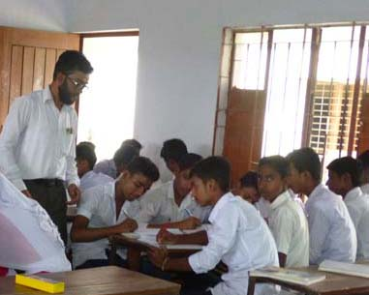
সময়
১০ মিনিট
দলীয় কাজ
টপোলজি ব্যতিত একাধিক কম্পিউটারের মধ্যে তথ্য আদান প্রদান করা কি সম্ভব ? যুক্তি প্রদর্শন কর।

Slide 17
মূল্যায়ন
১। মূল ব্যাকবোন আছে কোন টপোলজিতে?
২। রিং টপোলজির প্রধান বৈশিষ্ট কোনটি?
৩। কোন টপোলজিতে কম্পিউটারগুলো একাধিক পথে সংযুক্ত থাকে?
৪। একাধিক স্টার টপোলজি মিলে কোন টপোলজি তৈরি হয়?
৫। কেন্দ্রিয় হাব বা সুইচ থাকে কোন টপোলজিতে?

Slide 18
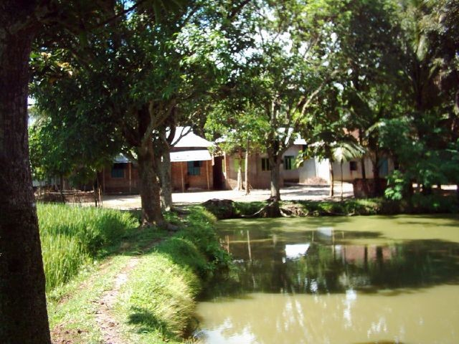
বাড়ির কাজ
তোমার বিদ্যালয়ের কম্পিউটারগুলোর মধ্যে নেটওয়ার্ক স্থাপন করতে কোন টপোলজি অনুসরন করবে ? তার পক্ষে যুক্তি দাও।

Slide 19


ধন্যবাদ

